Slide 1
中國人壽 v.s. 淡江大學資工系
2023

Slide 2
Agenda
公司介紹
實習計畫
實習職缺

Slide 3
中華開發金控簡介
中華開發金控
CHINA DEVELOPMENT FINANCIAL
中國人壽
CHINA LIFE
中華開發資本
CDIB CAPITAL GROUP
凱基證券
KGI SECURITIES
凱基銀行
KGI BANK
使命Mission
擁抱創新和人才為客戶、員工、股東和社會，提供永續的金融解決方案
願景Vision
藉由我們的創業精神與創新能力成為亞洲領先的金融企業
價值Values
以客戶為中心
值得信賴
創業家精神
協同合作
初衷Purpose
豐富客戶生活

Slide 4
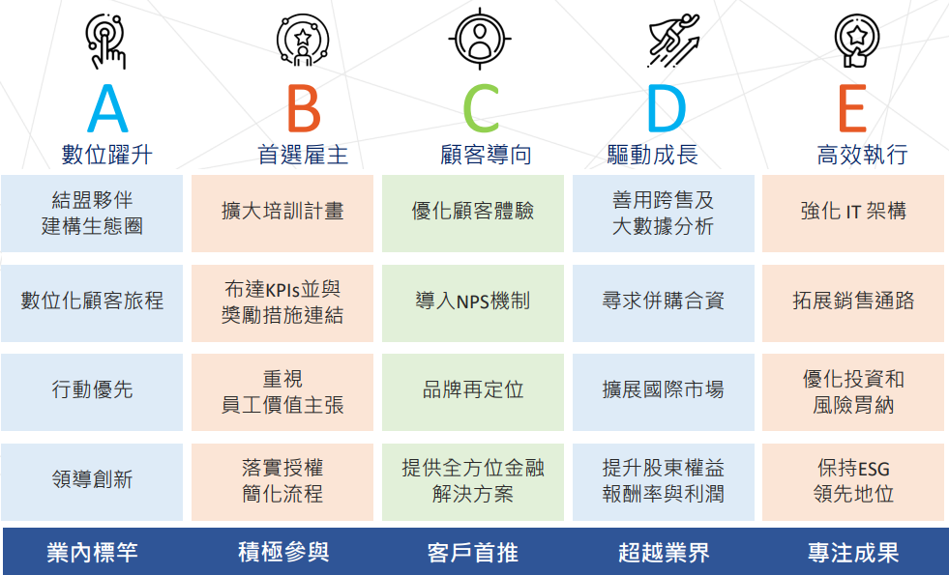
ABCDE集團策略

Slide 5
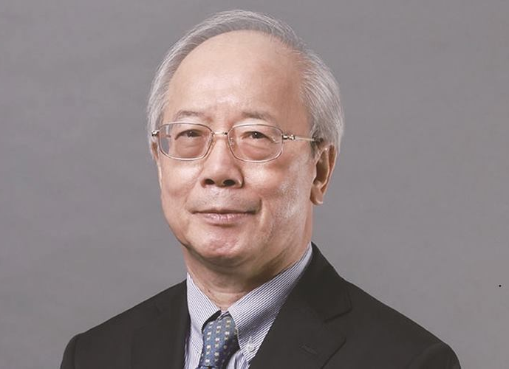
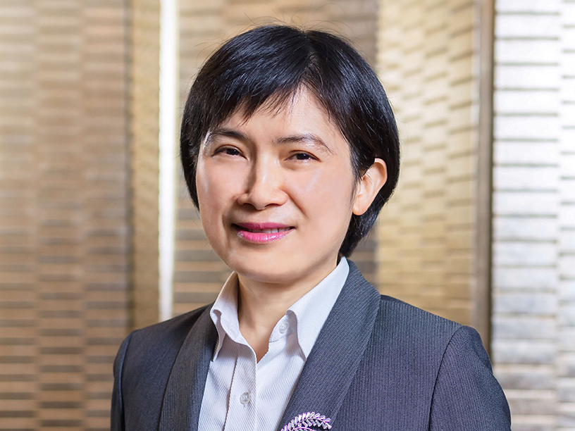
關於中國人壽-China Life
成立日期：1963年04月25日
內勤人數：約2,500人
使命 Mission
擁抱創新和人才為客戶、 員工、股東和社會提供永續的金融解決方案
願景 Vision
成為最受推薦和信賴的壽險公司
董事長/總經理
品牌精神
「Share」＆「Link」是中壽兩大核心價值，象徵著中壽堅持分享精神、連結美好未來的承諾。三道圓滿的弧線象徵中壽最重視的保戶、股東與員工彼此緊密連結，並以開創與熱忱的紅色、沉穩專業的灰色展現不斷躍進的企業特質
董事長
黃思國
總經理
黃淑芬

Slide 6
榮耀肯定
績優治理
永續共榮
  全台首間壽險公司榮獲惠譽信用評等公司(Fitch Rating)授予「國際保險公司財務實力評等A」及「國內保險公司財務實力評等AA+(twn)」，評等展望「穩定」。
  榮獲《現代保險雜誌》「保險品質獎」四大優等肯定：知名度最高、最值得推薦、業務員最優、理賠服務最好。
  榮獲「TCSA台灣企業永續獎」五項大獎：「企業永續報告-白金獎」、「台灣百大永續典範企業獎」、「資訊安全領袖獎」、「人才發展領袖獎」及「社會共融領袖獎」。
  榮獲「GCSA全球企業永續獎」，為全台唯一獲此殊榮之保險業者。
  獲國際機構「英國標準協會(BSI)」頒發「BSI 永續韌性領航獎」肯定。
公平待客
數位躍升
榮獲金管會「公平待客原則評核」連續4年績優。
獲頒「國家品牌玉山獎」最佳產品類及最佳人氣品牌類共四項大獎殊榮。
榮獲<工商時報> 「 2022臺灣服務業大評鑑」壽險業銀牌獎。
「Smile to sign遠距刷臉投保」再獲肯定，連三年蟬聯「2022保險業亞洲獎」年度數位創新獎。
獲英國專業財經媒體「全球銀行及金融評論」(Global Banking & Finance Review)評選為「2022年台灣最佳數位轉型壽險公司」。
7

Slide 7
實習計畫說明
學期間的實習計畫 (2023年9月~2024年1月)，
實地體驗公司運作，看見真實的企業營運，種下職涯第一顆種子
業務實作
專屬導師
合理薪酬
成功之鑰
直接參與專案
實際作業
專屬導師
直接傳授經驗
表現優異者
提供預聘函
時薪$180元

Slide 8
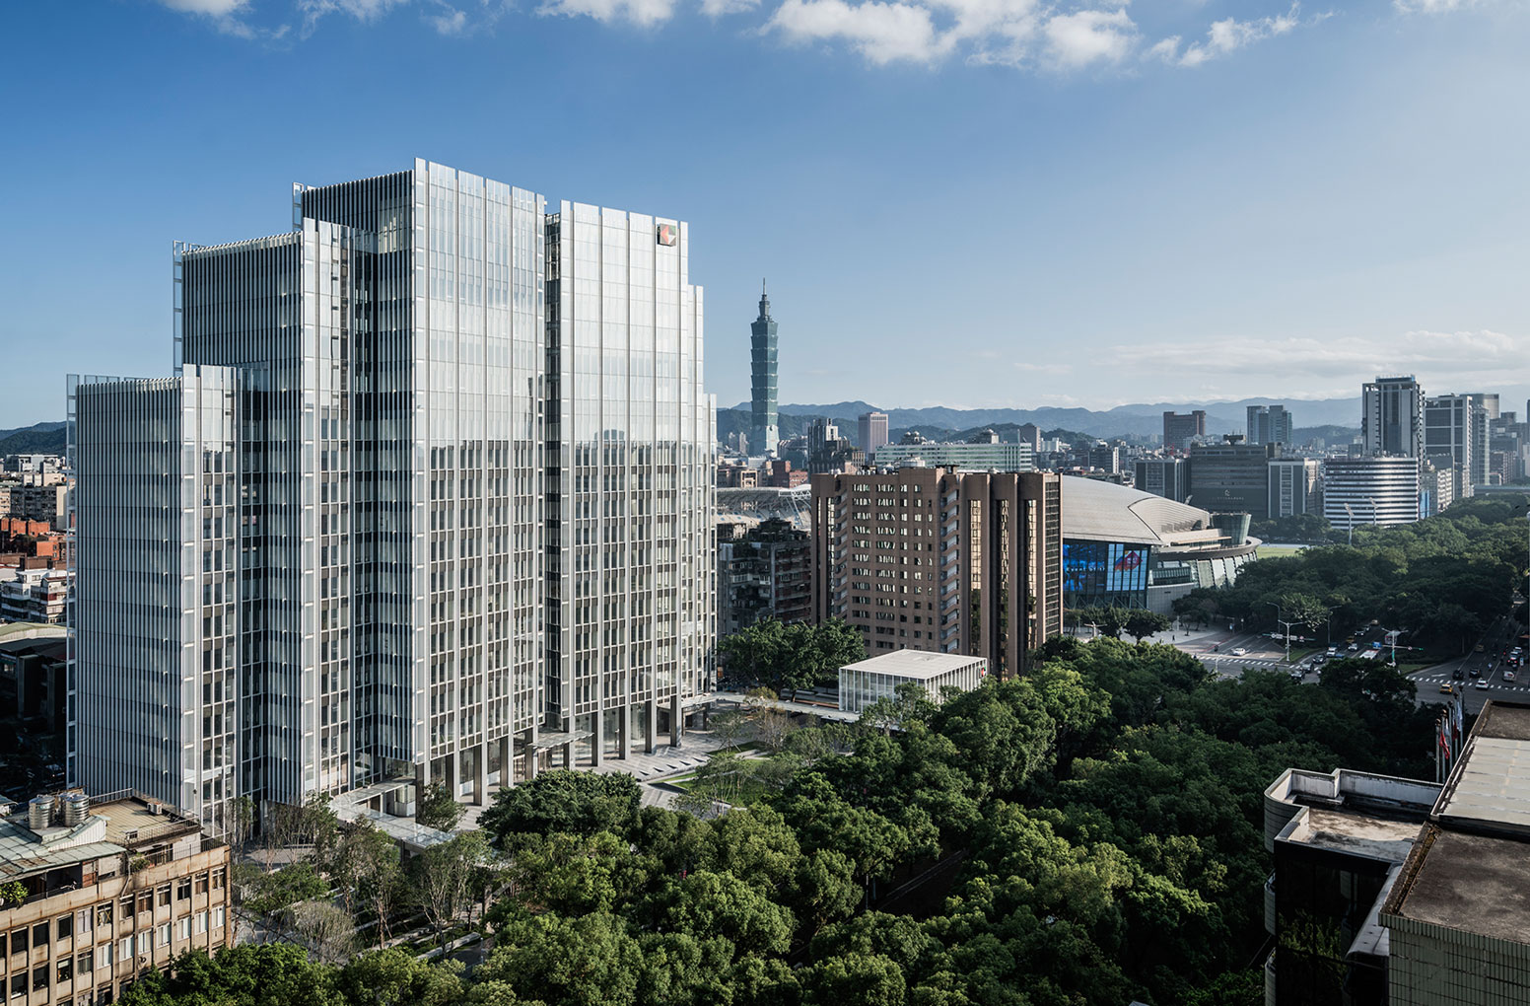
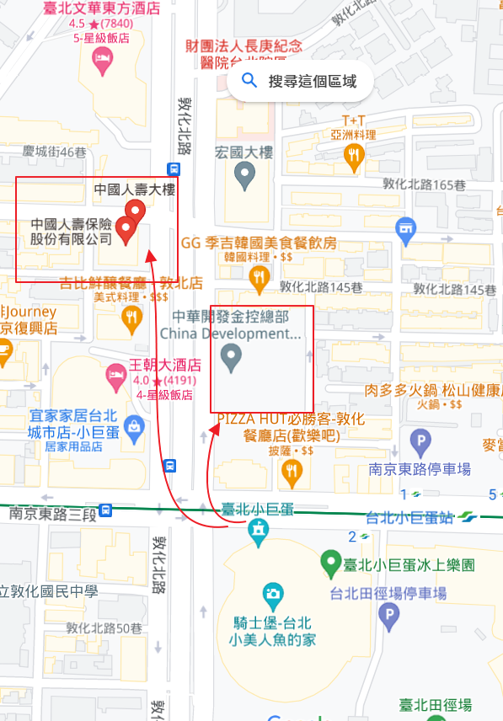
公司位置-鄰近小巨蛋捷運站

Slide 9
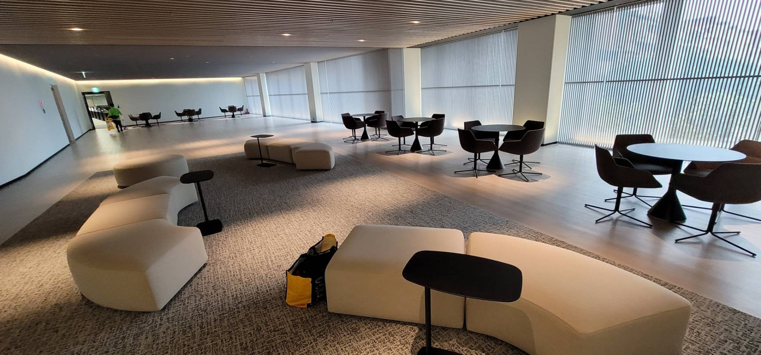
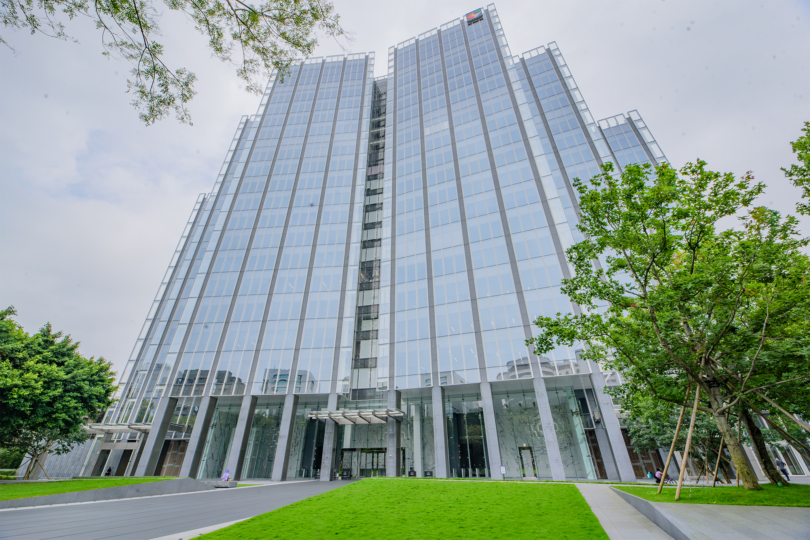
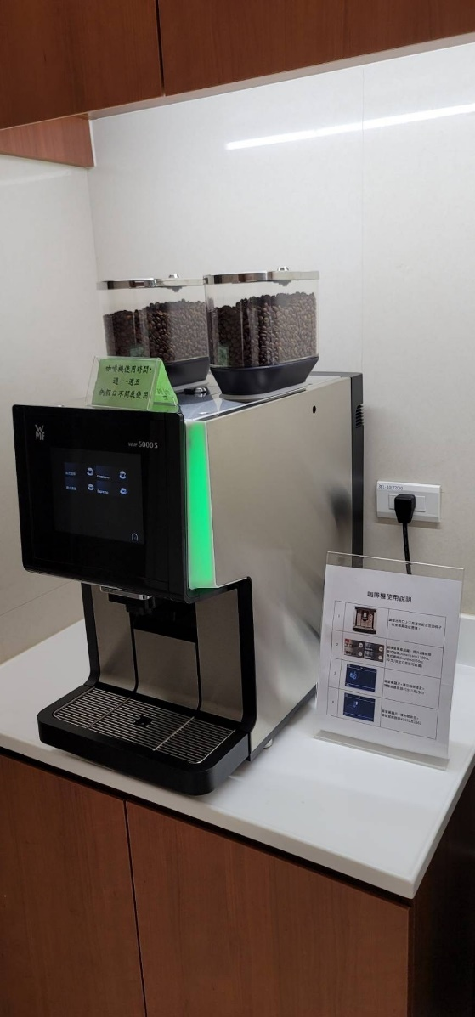
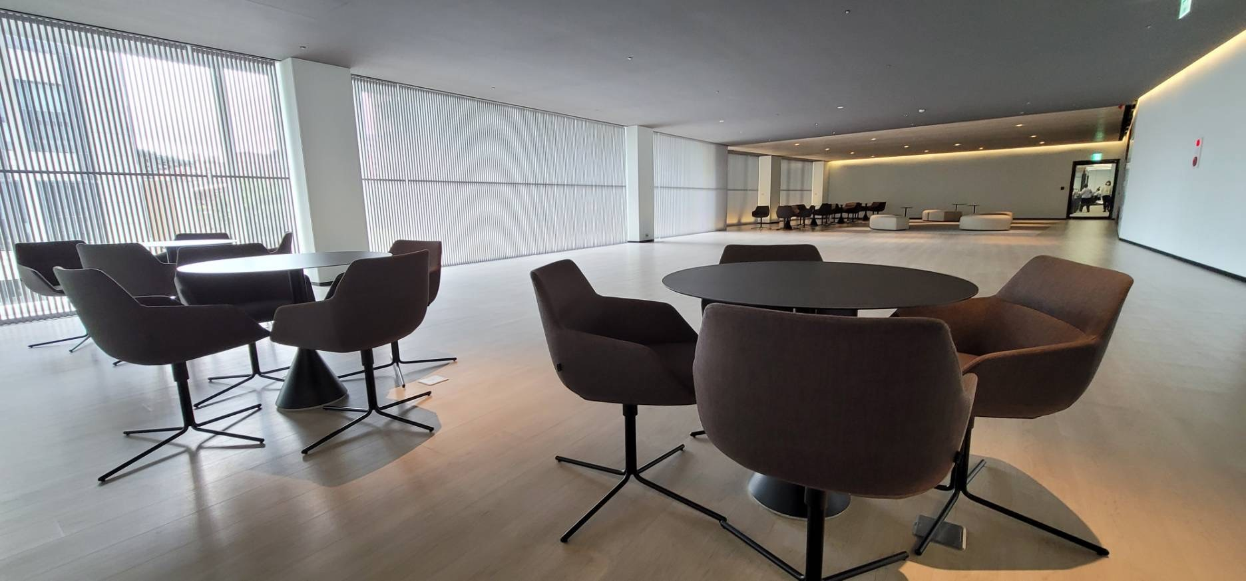
新穎舒適的辦公環境

Slide 10


實習生心得
在中國人壽實習，一轉眼就快過完一年了，在這段期間體悟到許多在校園中所未接觸到的實務方面，例如資料庫稽核系統及專業的資料庫監控系統，還有微軟的SQL SERVER等。此外，也有寫一些程式協助流程自動化，把校園所學的理論知識應用於實踐中。實習中主管及兩位帶領我的同事都用心地替我們安排工作上的需要，並對事項上提出建議與指引，部門其他同事也都很好相處，工作氛圍十分融洽、愉悅。
這次實習不僅擴展了我的見識，並實際操作，累積了工作經驗，也更深入了解金融業，讓我未來的職涯規劃更加清晰，在實習期間有一起去偏鄉小學服務，也體會到了企業的社會責任，感謝中國人壽提供這樣一個機會，讓同學們有一個校園與企業接軌的機會。
淡江大學 武同學
資訊工程部
在這期間對於EXCEL的應用有了很多收穫，從剛開始簡單的文書作業到後期能自己完成一個符合自身需求且方便的檔案，簡化了流程提升作業效率。同時間會處理helpdesk的報修電話，對於設備系統上有更多的了解，並且與使用者來往的對話中也能增進自身的表達能力達到有效溝通。
致理科技大學 侯同學
資訊工程部

Slide 11

實習生心得
電腦技能方面，增進了自己的Excel及SQL能力；另於軟實力方面也收穫滿滿，不僅學習如何有效的溝通及解決工作所遇之問題，在學習力及時間管理上也精進不少，經過幾個月的實習，在專案執行的工作流程上比過去更加清楚，工作效率也有明顯提升。很感謝同事、帶領我的mentor跟部門主管耐心指教，不管是軟硬實力都很願意跟我分享，在學習新技能、解決問題能力還是時間管理方面都有持續精進，謝謝公司給我機會成長學習，也期盼自己在實習期間持續精進不同於學校的實務能力。
台灣科技大學 梁同學
數位行銷技術部
明白不同的手機版本之間在開發上的差異，以及針對於APP功能 UX體驗流程更加清晰。
主要在針對於APP進行功能上的測試，包含SSO單一登入，允許使用者
透過一次性使用者身分驗證登入多個應用程式和網站。當然也從中發現到問題，都有細部的去做分類記錄在excel檔案裏面，也了解到功能在多個APP之間統一上線會遇到的困難點，對於系統有更加了解。另外，也有持續完成中壽分享卡專案，從中明白功能動態流程的細部規劃，以及要注重那些細節，幫助我更加認識APP功能如何進行開發。
國立臺北大學 藍同學
數位行銷技術部

Slide 12
2023學期實習機會
編號 | 職務名稱 | 需求人數 | 工作地點 | 學歷 | 科系 | 工作內容 | 能力與特質需求
1 | 保險系統商業分析師實習生 | 2 | 開發金控大樓 | 碩一升碩二 大三升大四 | 保險金融系/ 資訊管理系 | 1.金融產業的資料收集與分析，專案簡報製作 2.參與產品功能設計發想及討論 3.測試案例及文件撰寫 4.進行不同載具、作業系統測試 5.學習成果發表及心得分享 | 1.個性正向樂觀，具抗壓性 2.願意團隊合作，善於溝通 3.勇於接收挑戰，主動進取 4.熟悉Excel 和PPT等工具 5.具備金融知識或取得保險相關證照
2 | 資訊安全部實習生 | 1 | 開發金控大樓 | 碩一升碩二 大三升大四 | 資訊相關科系 | 資安事件監控、分析及應變/資安情報通報與回應 | 1.對資訊安全管理有興趣者 2.具資訊安全管理/技術基礎知識 3.態度積極主動，具學習熱忱、責任感及抗壓性
3 | 資訊安全部實習生 | 1 | 開發金控大樓 | 碩一升碩二 大三升大四 | 資訊相關科系 | 程式黑白箱安全掃描/弱點分析 | 1.對資訊安全管理有興趣者 2.具資訊安全管理/技術基礎知識 3.態度積極主動，具學習熱忱、責任感及抗壓性
4 | 資訊工程部實習生 | 1 | 敦北大樓 | 碩一升碩二 大三升大四 | 資訊相關科系 | 1. 高權帳號回收及高權系統管理。(了解資訊系統高權限的管控方式) 2. 帳號權限群組化規劃及管理。(了解公司各系統帳號權限關聯性) | 1.熟悉總體經濟學 2.善於資料收集與分析 3.認真負責 4.抗壓性強

Slide 13
2023學期實習機會
編號 | 職務名稱 | 需求人數 | 工作地點 | 學歷 | 科系 | 工作內容 | 能力與特質需求
5 | 資訊工程部 實習生 | 1 | 敦北大樓 | 碩一升碩二 大三升大四 | 資訊相關科系 | 1. 服務窗口一線:紀錄使用者電腦問題的報修，追蹤處理進度，透過二線的問題解決方式，學系必製作SOP。(藉由使用者問題報修，可了解企業資訊架構)。 2. 協助使用者資訊問題諮詢，如回覆表單申請方式、系統操作、軟體安裝等。(藉由使用者問題諮詢，可了解企業資訊需求及運作原理)。 3. 個人電腦資產管理，依使用者電腦需求或人員異動進行資訊資產異動或調配。(可了解企業資產管控的方式)。 4. 參與維運服務管理平台 (學習分析使用者需求，設計友善介面讓使用者取得資訊之技能) | 1.熟悉WindowsClient端作業系統，基礎網路、伺服器運作原理。 2.有良好的溝通及具服務熱忱。 3.資料處理能力及細心負責 4.熟悉網頁設計及基礎程式撰寫。
聯繫
方式
HR-余兆琦 (Deon) 02-2719-6678 #1526
deon.yu@chinalife.com.tw

